Slide 1
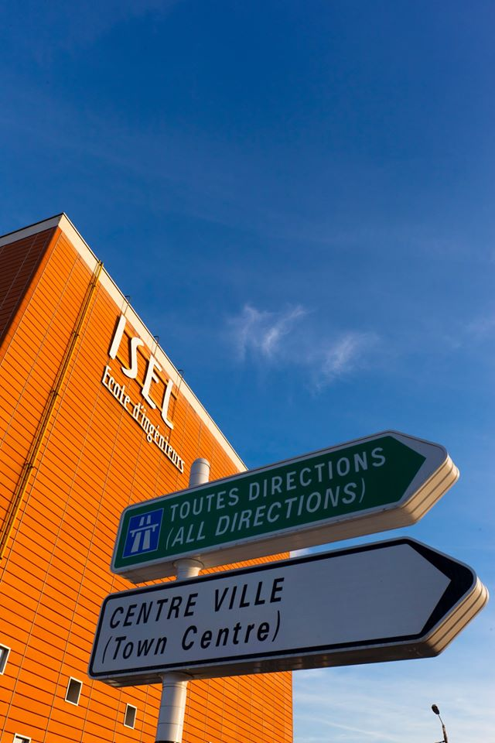
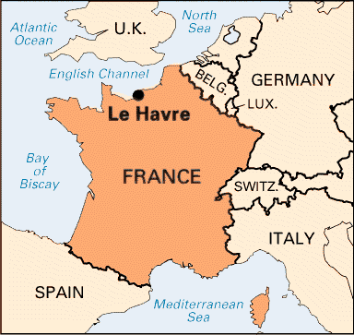
Jelena Ivanović LO130141
source : http://www.isel-logistique.fr/

Slide 2
La logistique en quelques mots clés :

Slide 3
L'Institut Supérieur d'Études Logistiques est une école d'ingénieurs publique interne de l’université du Havre.
Date de création : 1994
Directeur de l’école : Edouard Reppert

Slide 4
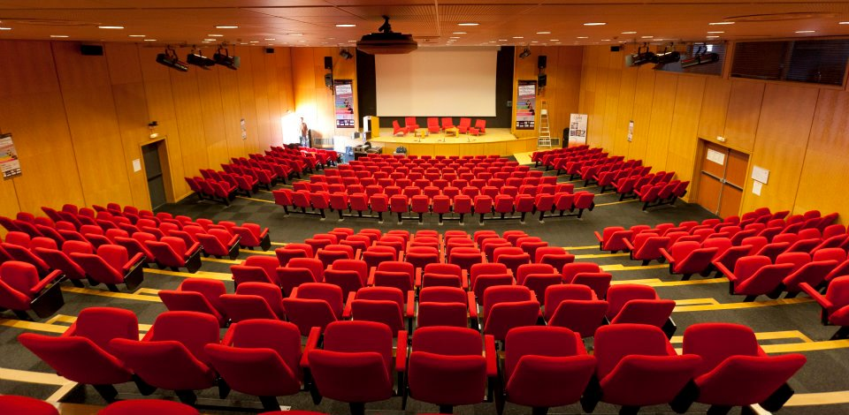
ÉTUDIER À L'ISEL
L'ISEL est la seule école française habilitée à délivrer un diplôme d’ingénieur en logistique.

Slide 5
La formation dure 5 ans : 2 ans de cycle préparatoire intégré 3 ans de cycle ingénieur

Slide 6
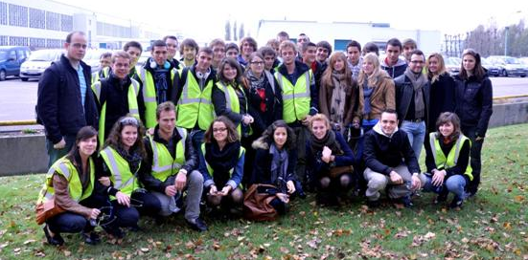
PROJETS
En plus du programme académique, chaque année les étudiants doivent s’organiser en groupe de projet.
Le but du projet est de vous apprendre à prendre des initiatives, travailler en équipe, négocier, communiquer, s’organiser, devenir autonome...
Projet Renault Sandouville

Slide 7
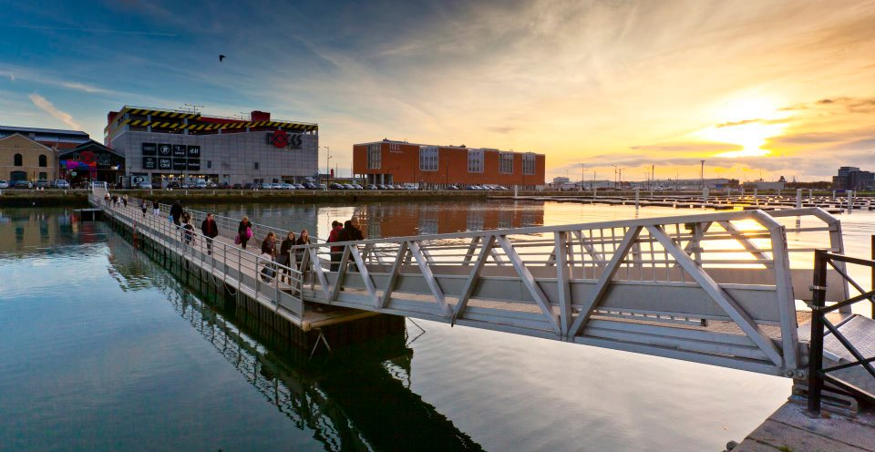
METTRE EN PRATIQUE: les stages
Le réseau d’entreprises de l’ISEL est très large et surtout très efficace.
Etudiants et entreprises trouvent leur compte dans ces stages des plus enrichissants, grâce à l’expertise et à l’unicité de la formation.

Slide 8
CALENDRIER DES STAGES
En 2ème année (entre la 1ère et la 2ème année) :
Stage ouvrier de 6 semaines à effectuer avant la rentrée (entre le 15 juin et le 31 août inclus).
Objectif : Familiariser avec la chaîne de production et le contexte du travail.
En 4ème année (entre la 3ème et la 4ème année) :
Stage assistant ingénieur de 8 semaines à effectuer en janvier/mars ou en juin/août.
Objectif : Réaliser une étude sur un cas logistique en entreprise et proposer des solutions.
En 5ème année (en fin de 5ème année) :
Stage de fin d’études de 22 à 24 semaines minimum à partir de janvier.
Objectif : Mener une étude sur un projet logistique conséquent, mettre en place les solutions élaborées. Révèle les qualités d’encadrement du logisticien.

Slide 9
Étudier à l'étranger
L'ISEL encourage les étudiants à réaliser la même démarche : puisqu’il faut voyager pour mieux apprendre, une partie des cursus doit se faire à 100% à l’étranger.
Nous vous proposons :

Slide 10
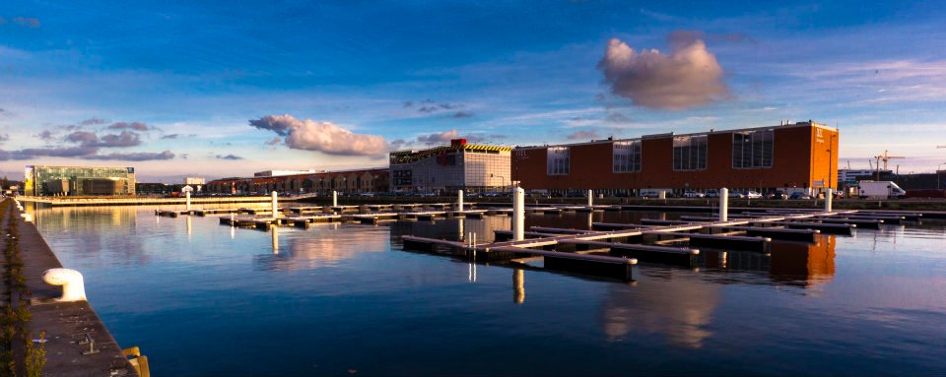
EN FORMATION CONTINUE
Il ya un formation aux méthodes de l’ingénieur, formation à l’encadrement, formation générale et langue vivante et formation en entreprise.

Slide 11
EN FORMATION PAR APPRENTISSAGE
La formation se déroule dans le cadre de l’apprentissage et comprend des enseignements et des séquences en entreprise. Les enseignements sont organisés en 6 semestres.
Année 1: 2 semaines en centre de formation/ 2 semaines en entreprise
Année 2: 2 semaines en centre de formation/ 2 semaines en entreprise/ 2 mois obligatoires à l’étranger
Année 3: 2 semaines en centre de formation/ 2 semaines en entreprise/ 6 mois en entreprises

Slide 12
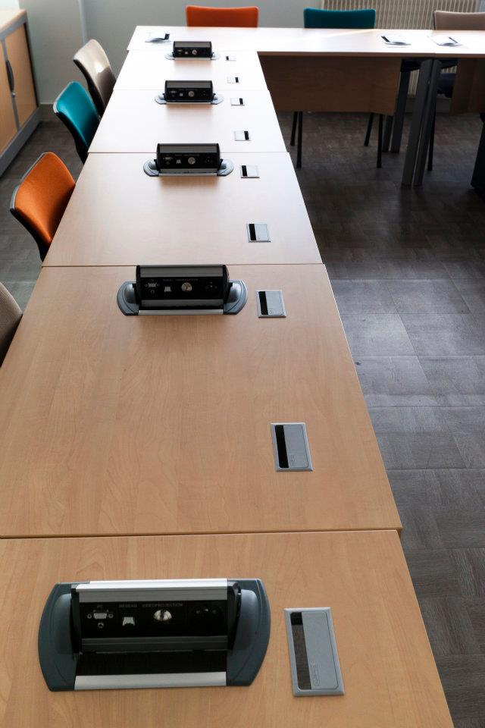
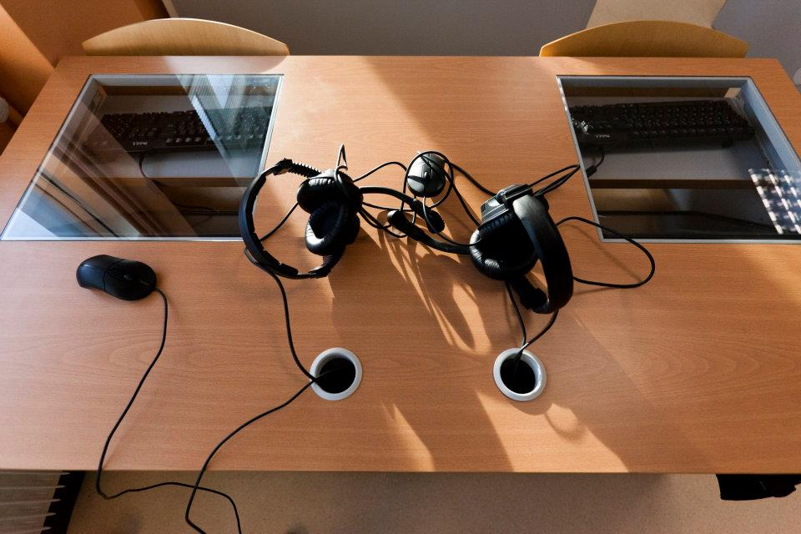
LABO DE LANGUES
SALLE DE COURS

Slide 13
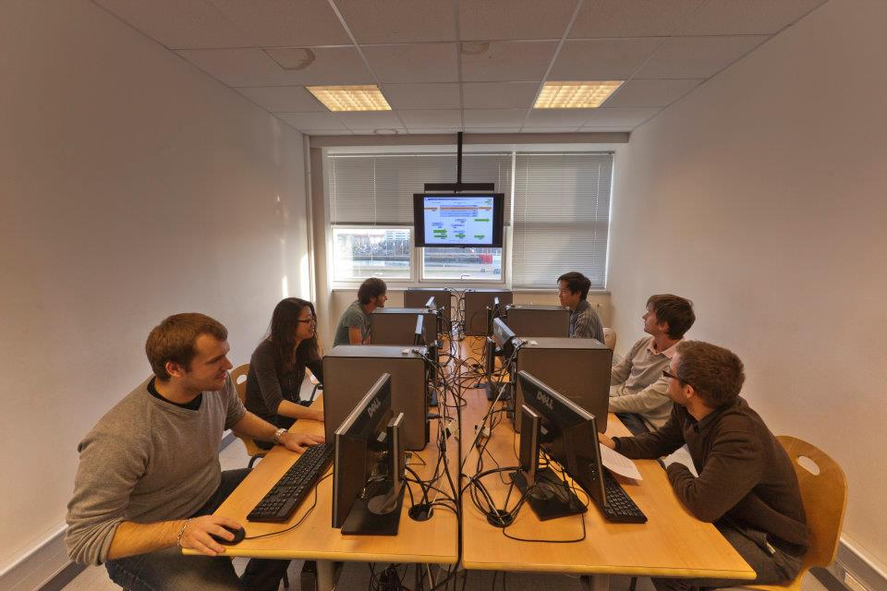

Slide 15
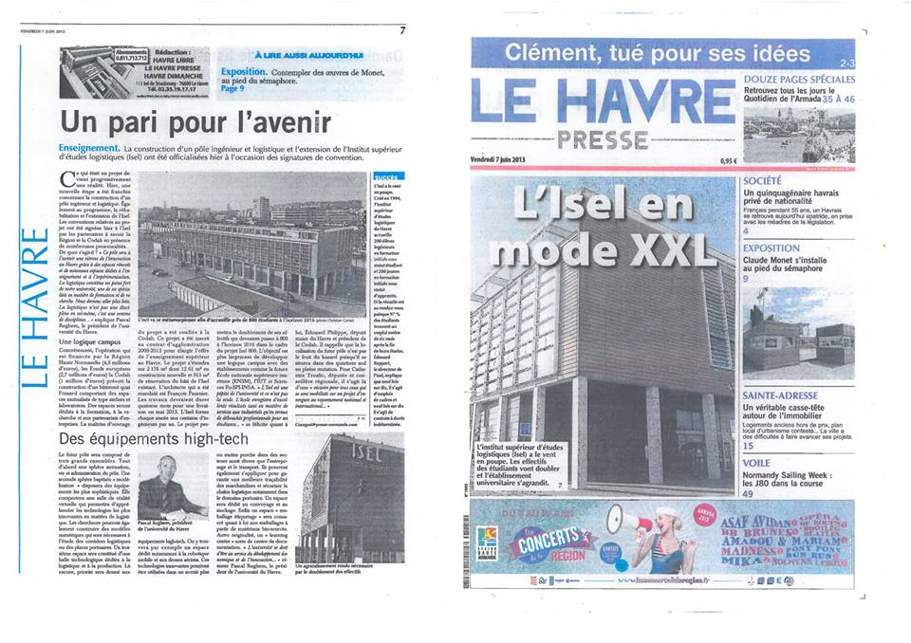

Slide 16
